Slide 1

CYBERFLOW
Detección conductual y respuesta graduada
en redes segmentadas
DETECTA
DECIDE
RESPONDE
Validación técnica interna
Mark · Uziel
Sistema open-source · modelo + heurísticos · feed firmado · nftables
Notes:
Tiempo sugerido: 1 minuto. Presentar CyberFlow como complemento de Suricata y del firewall, no como sustituto. Anticipar que la presentacion es breve y que la evidencia tecnica se mostrara dentro de la GUI, Kali y la terminal.

Slide 2
Del problema a los objetivos
EL PROBLEMA
OBJETIVO GENERAL
Las firmas reconocen
lo conocido.
Desarrollar y validar un sistema open-source que combine análisis conductual, heurísticos y respuesta graduada en una red segmentada.
Pero detectar una anomalía no garantiza una respuesta oportuna ni trazable.
Pregunta guía
¿Cómo convertir tráfico observado en una decisión verificable?
01
02
03
04
05
Caracterizar
Evaluar
Integrar
Comparar
Validar
tráfico y línea base
modelo y umbral
detección y respuesta
con Suricata
con evidencia y expertos
Notes:
Tiempo sugerido: 2 a 3 minutos. No leer los cinco objetivos completos; decir los verbos: caracterizar, evaluar, integrar, comparar y validar. Cierre: ahora mostraremos como cada objetivo se convirtio en una parte observable del sistema.

Slide 3
Alcance del análisis
Qué observa CyberFlow y qué queda fuera — declarado, no implícito
ANALIZA
FUERA DE ALCANCE
Capas OSI: red (L3), transporte (L4) y aplicación (L7)
Capa 2 (enlace, ARP): no se inspecciona
Protocolo: IPv4
IPv6: no se inspecciona — trabajo futuro
Tráfico: de la LAN y el que va hacia Internet
Modo en línea: con SPAN el sensor no corta en ruta; observa en paralelo
Captura: puerto espejo (SPAN), en paralelo — no en línea
Respuesta: LIMIT / BLOCK aplicada en el host protegido
CyberFlow analiza L3/L4/L7 sobre IPv4 por puerto espejo (SPAN), en paralelo; la capa 2 e IPv6 quedan como trabajo futuro.
Alcance declarado · coherente con la sección “Alcance del análisis” del panel
Notes:
Tiempo sugerido: 1 minuto. Declarar el alcance de forma explicita: CyberFlow observa las capas de red, transporte y aplicacion sobre IPv4, mediante un puerto espejo SPAN y en paralelo, no en linea; por eso no corta en ruta sino que la respuesta se aplica en el host protegido. La capa 2 (ARP) e IPv6 quedan declarados como trabajo futuro. Responde a la observacion de la validacion interna sobre delimitar el alcance.

Slide 4
Entorno experimental y captura
Primero se levantó la red; después se construyó el detector
ESPACIO PARA FOTO
ESPACIO PARA FOTO
ESPACIO PARA FOTO
01
CORE-STACK
02
HOST ESXi
03
SENSOR
Switches físicos · troncales VLAN
PG-CYBERFLOW-SPAN
ens37 sin IP
VLAN 20 usuarios · VLAN 30 DMZ · VLAN 10 gestión
Modo promiscuo · copia entregada a los sensores
tcpdump → anillo PCAP · Suricata → eve.json
VLAN 20/30
→
CORE-STACK
→ copia SPAN →
PG ESXi
→
ens37
→
PCAP + eve.json
ABRIR GUI · RED Y CAPTURA
La NIC de captura no enruta: recibe una copia del tráfico y produce dos fuentes observables.
Fotos por insertar · detalle técnico en CyberFlow → Red y captura
Notes:
Tiempo sugerido: 3 a 4 minutos. Insertar aqui fotos reales de los switches, del host ESXi y del sensor. Explicar VLAN 20, VLAN 30 y gestion; luego el puerto SPAN, el port group promiscuo y la NIC ens37 sin IP. Al terminar abrir en la GUI la vista Red y captura para recorrer la topologia completa.

Slide 5
Cómo se construyó el detector
Una cadena reproducible: datos reales de la red → modelo congelado → despliegue
1
Capturar
2
Depurar
3
Particionar
4
Comparar
5
Calibrar
6
Congelar
SPAN → PCAP + eve.json
sin control ni duplicados
bloques temporales + guarda
7 candidatos + métricas
umbral en validación
hash + equivalencia + despliegue
335 202
204 148
/
65 633
/
65 421
31 → 28
ventanas normales
entrenamiento · validación · prueba
extraídas → usadas por el modelo
ABRIR EN CYBERFLOW
Construcción y entrenamiento → partición → métricas → congelación → aprobación humana
Fuente: informe de calibración y vista “Construcción y entrenamiento”
Notes:
Tiempo sugerido: 4 minutos. Explicar la prevencion de fuga temporal y por que el test no entrena. Enfatizar que el modelo no aprende en tiempo real: se entrena por lotes, se evalua y solo una persona puede promoverlo. Al terminar, abrir la seccion Construccion y entrenamiento de la GUI.

Slide 6
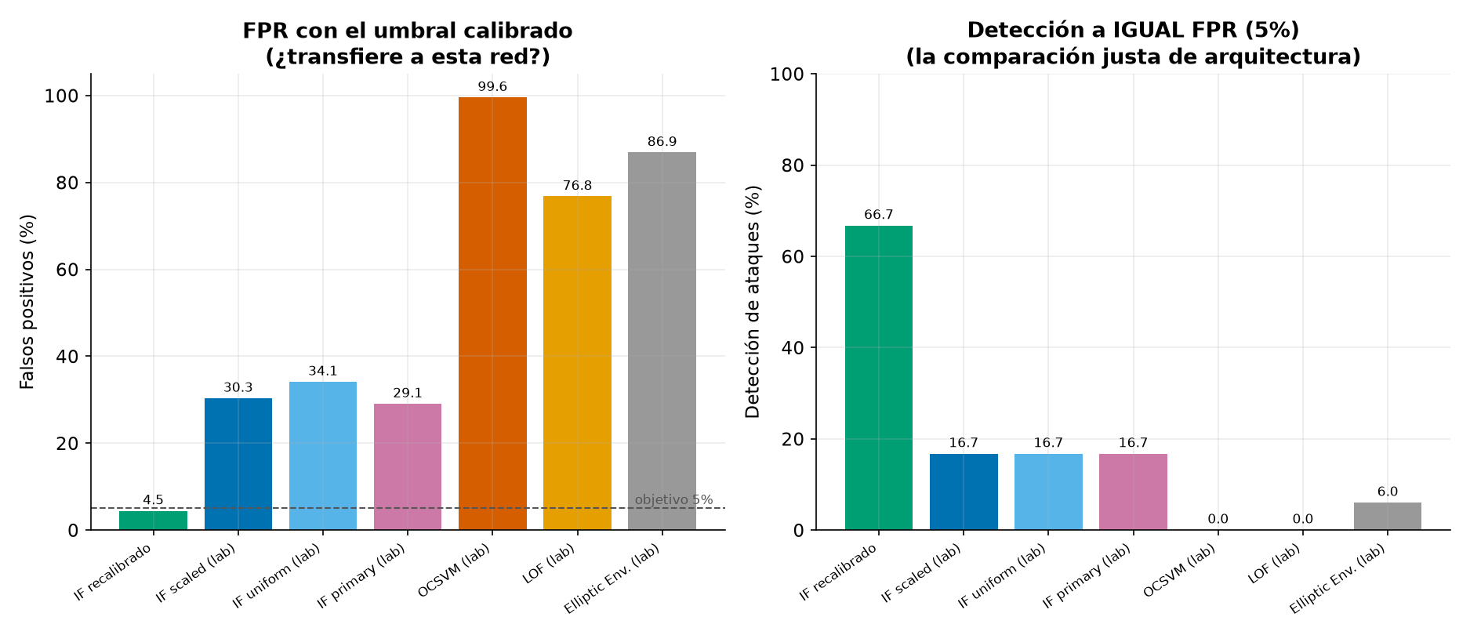
Benchmark de modelos sobre esta red
Mismos datos · mismos joblib congelados · sin reentrenar durante la comparación
GANADOR EN ESTA RED
IF recalibrado
Único con FPR operativo y mejor detección a igual FPR
MÉTRICA
IF RECAL.
OCSVM
ROC-AUC
0,923
0,456
PR-AUC
0,203
0,001
FPR propio
4,45 %
99,57 %
Det. @ FPR 5 %
66,7 %
0,0 %
PROTOCOLO
65 421 normales + 84 ataques · umbral propio: ¿transfiere? · FPR común 5 %: ¿qué arquitectura separa mejor?
Con prevalencia de ataque de 0,13 %, Precision y F1 no son el titular: se reportan, pero la decisión se sustenta en ROC/PR-AUC, FPR y detección a igual FPR.
McNemar + Holm: IF recalibrado vs OCSVM/LOF, p < 0,001
Conclusión: el ganador de laboratorio no transfiere; el IF aprende qué es normal aquí.
Benchmark 14-oct-2026 · comparación-modelos-esta-red
Notes:
Tiempo sugerido: 5 minutos. Explicar primero los datos: 65 421 ventanas normales y 84 de ataque. Luego las dos comparaciones: umbral propio para medir transferencia y FPR comun del 5 por ciento para comparar arquitectura. El OCSVM detecta todo solo porque marca 99,57 por ciento del trafico normal; a FPR justo detecta cero. El IF recalibrado obtiene ROC-AUC 0,923, PR-AUC 0,203, FPR 4,45 por ciento y deteccion 66,7 por ciento a igual FPR.

Slide 7
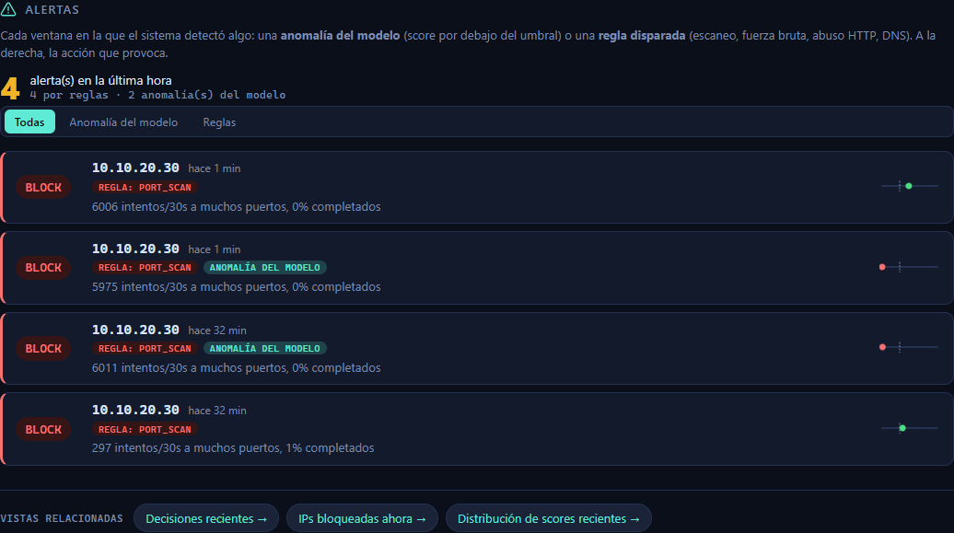
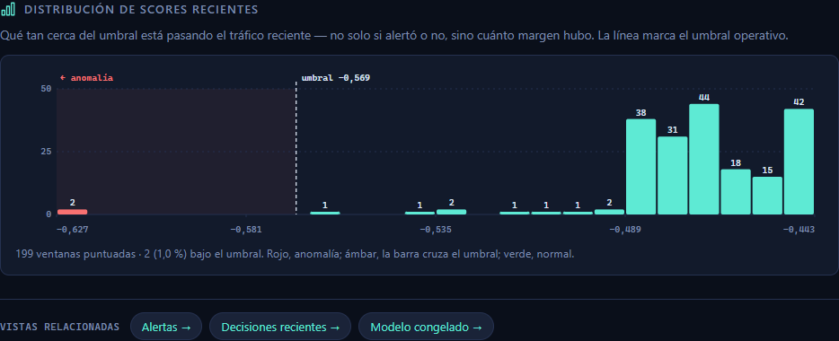
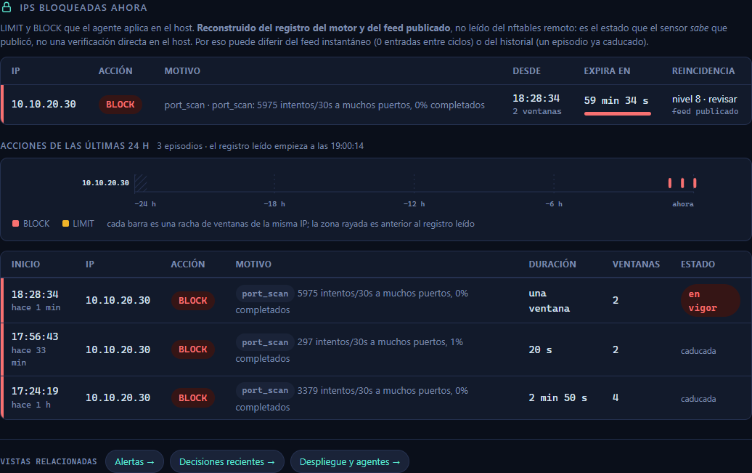
CyberFlow en una sola vista
La diapositiva orienta; la evidencia se explica en la GUI
ABRIR GUI
1 · ALERTA
2 · SCORE / UMBRAL
4 · RESPUESTA
RECORRIDO EN VIVO
SPAN / PCAP + eve.json
28 variables + conteos
Modelo OR heurísticos
PERMIT · LIMIT · BLOCK
Capturas del panel revisado · 13-oct-2026
Notes:
Tiempo sugerido: 6 a 8 minutos. Salir de la presentacion y abrir la GUI. Recorrido recomendado: Topologia y flujo; Datos en vivo para mostrar PCAP y eve.json como fuentes separadas; Decision para mostrar modelo y heuristicos; Alertas, Scores y Bloqueos. Aclarar que Bloqueos reconstruye el estado desde el registro y el feed, no consulta directamente nftables remoto.

Slide 8
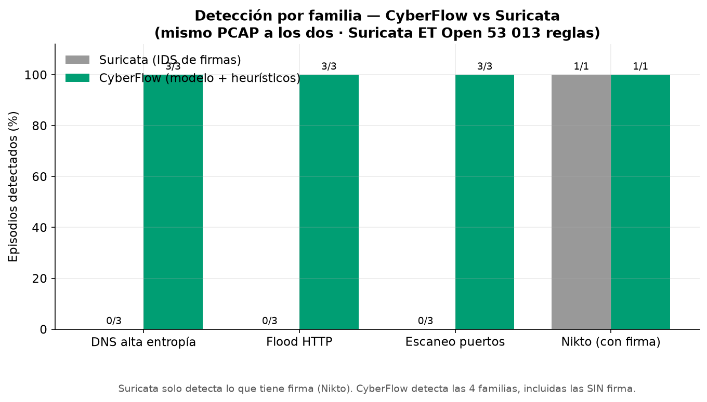
Comparación honesta: precisión frente a cobertura
Mismo PCAP para ambos · Suricata 7.0.3 + ET Open (53 013 reglas)
SENSOR1 · EN VIVO
Suricata produce EVE para L7
Sin ruleset de alertas: es fuente del sistema, no el IDS comparador.
VM-SURICATA · COMPARADOR
Replay controlado con ET Open
El mismo tráfico elimina la ventaja de entrada y permite comparar detección.
FPR MEDIDO · 14-OCT
0 FP ET
de firma sobre clientes legítimos
11 alertas STREAM fueron artefactos del espejo SPAN, no amenazas. CyberFlow: modelo 4,45 % → LIMIT; heurísticos de BLOCK: 0 FP.
Tradeoff: Suricata es preciso ante firmas; CyberFlow amplía la cobertura sin firma y responde.
Pendiente: confirmación secundaria con corrida simultánea en vivo.
Batería por familia + FPR benigno medido el 14-oct-2026
Notes:
Tiempo sugerido: 4 minutos. Aclarar primero la arquitectura: la Suricata de Sensor1 corre en vivo como fuente de eventos EVE, pero no carga reglas de alerta. La comparacion de IDS usa la VM-SURICATA con ET Open y replay del mismo PCAP. Suricata detecta Nikto con firma y cero de tres en DNS, flood y escaneo; CyberFlow detecta las cuatro familias. En trafico benigno de clientes Suricata obtuvo cero falsos positivos de firma; CyberFlow acepta un FPR de modelo de 4,45 por ciento, pero lo acota a LIMIT. Los heuristicos de alta confianza que llevan a BLOCK tuvieron cero falsos positivos en esta medicion.

Slide 9
Suricata y CyberFlow: dos enfoques complementarios
Firmas para lo conocido · comportamiento para lo que se desvía de la normalidad
SURICATA
CYBERFLOW
Detección por firmas
DOS PREGUNTAS
Análisis de comportamiento
Pregunta: ¿coincide con una regla conocida?
¿Coincide? + ¿Se desvía?
Pregunta: ¿se desvía de la línea base o activa un patrón?
FIRMAS + COMPORTAMIENTO
No se sustituyen: juntos amplían la cobertura frente a amenazas conocidas y patrones sin firma.
FORTALEZA
FORTALEZA
Precisión en lo conocido
Cobertura sin firma
Nikto: 1/1 · Sin firma: DNS, flood y escaneo 0/3.
DNS, flood y escaneo: 3/3 · Respuesta LIMIT o BLOCK.
SURICATA: amenazas conocidas + CYBERFLOW: conducta sin firma = mayor cobertura y respuesta
Comparación conceptual · no se sustituyen, se complementan
Notes:
Tiempo sugerido: 2 minutos. Suricata pregunta si el trafico coincide con una firma conocida; por eso es preciso y rapido cuando existe una regla aplicable. CyberFlow pregunta si el trafico se desvia de la linea base o activa un patron; por eso amplia la cobertura sin firma y genera LIMIT o BLOCK segun la confianza. La conclusion es complementariedad, no sustitucion.

Slide 10
Demo: ataque → evidencia → respuesta
La prueba termina cuando la misma IP, hora, motivo y acción coinciden en toda la cadena
1
2
3
4
5
ANTES
ATAQUE
DETECCIÓN
RESPUESTA
DESPUÉS
Kali confirma 443/tcp open
nmap a 3000 puertos
port_scan + score < umbral
feed firmado → agente → nftables
Kali confirma 443/tcp filtered
CRITERIO DE VALIDACIÓN
EVALUAMOS
GUI = motor_decision.log = feed = nftables
Entorno · producto · evidencia · límites
CAMBIAR A KALI + GUI + TERMINAL
Escenario: Kali 10.10.20.30 → srv-dmz 10.10.30.10
Notes:
Tiempo sugerido: 8 minutos de demo y hasta 7 minutos de preguntas. Orden: comprobar 443 open; lanzar nmap; mostrar Alertas, Decisiones y Scores; esperar el ciclo del feed y agente; mostrar Bloqueos; verificar nftables directamente en srv-dmz; repetir nmap y comprobar filtered. Si algo falla, usar el video de respaldo. No decir que el panel lee nftables remoto: la prueba directa se hace en terminal. Cerrar solicitando a los expertos evaluar entorno, producto, trazabilidad y limites declarados.

